Slide 1
Коммунальный Робот
Шаврин А.П.
Макки К.Ю.
Дешура Д.В.
Виноградова М.О.

Slide 2
Описание
Коммунальный робот состоит из 2х модулей.
Основной модуль автопилота
Робот оснащен системой навигации и автоматического управления, которая позволяет ему перемещаться без участия оператора. Этот модуль обеспечивает точное позиционирование робота и предотвращает столкновения с препятствиями.
Дополнительный модуль ориентированный на уборку в определенных условиях
Данный модуль включает различные инструменты и аксессуары, предназначенные для выполнения различных задач в зависимости от текущих условий окружающей среды.

Slide 3
Описание
1. Снегоуборочный модуль:
- Робот оснащается снегоочистителем, который эффективно удаляет снег с поверхности дороги или тротуара.
2. Уборочный модуль:
- Для уборки мусора и листьев робот может использовать вращающиеся щетки или специальные механизмы, позволяющие собирать мусор в контейнер.
3. Модуль для стрижки газона:
- Встроенная система с лезвиями и механизмами для автоматической стрижки травы, поддерживающая газон в ухоженном состоянии.
4. Дополнительные функции:
- Возможность подключения других инструментов и аксессуаров для выполнения специализированных задач, таких как полив растений, распыление удобрений и другие садово-парковые работы.
Таким образом, предлагаемый проект представляет собой комплексное решение для автоматизации процессов уборки и ухода за территориями различного типа, будь то городские улицы или частные участки.

Slide 4
Классификация нововведения
Степень новизны:
Рынок известен, технология нова, риск технический
Характер концепции:
Технологическая инновация
Интенсивность:
Улучшенная-Новая
Источник идеи:
Втягиваемые спросом

Slide 5
Оценка идеи
Тенденция рынка: стабильный (3 балла)
Срок жизни товара: 5-10 лет (4 балла)
Скорость распространения: довольно высокая (4 балла)
Потенциал рынка (физический): >10000 тыс. (5 баллов)
Потенциал рынка (денежный): 1 миллиард (5 баллов)
Потребность покупателей в настоящее время: удовлетворяется плохо (4 балла)
Потребность в рекламной поддержке: малозначимая 2-5% (4 балла)

Slide 6
Оценка идеи
Отличительные качества: значительные особенности (4 балла)
Сила конкуренции: очень слабая (5 баллов)
Продолжительность эксклюзивности: >3 лет (5 баллов)
Цена: немного ниже (4 балла)
Уровень качества: значительно превосходит (5 баллов)
Средний балл: 4

Slide 7
Поведенческое сегментирование
Параметр | Значение
Место совершениā покупки | Интернет-магазин, Офис продаж.
Частота совершения покупки и частота потребления продукты | Покупка совершается однажды и потребляется при потребности.
Искомая выгода для потребителей | Качество товара, Эффективность работы.
Отношение к товару | Любое, временное обслуживание(наполнение топливо масло…).
Ключевые драйверу покупки | Цена, Удобство.
Повод для совершения покупки | Неисправность коммунальщиков зимой.
Ожидаемый результат | Покупатель избавляет себя от вопроса связанных с чистки окружение своего города и собственности.
Статус покупателя | $$$$$ + Дом/Дача.
Степень готовности совершить покупку | Любая
Степень вовлеченности в покупку | Любая

Slide 8
Социодемографические сегментирование
Параметр | Значение | Параметр | Значение
Возраст | 35-60 лет | Род занятий | Прибыльное
Уровень дохода | Средний | Образование | Высокое
Жизненный цикл семьи | Любая | Сфера работы | $$$$$$$$
Наличие, возраст и количество детей | Любая | Важное событие | Покупка упрощающая жизнь
Национальность и расовая принадлежность | Любая | Религиозные убеждения | Атеисты

Slide 9

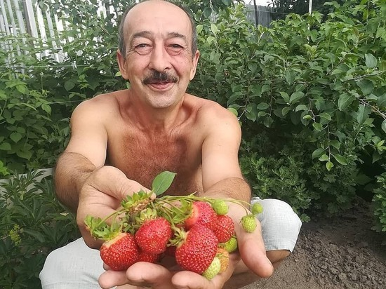
Целевая аудитория: сегментация
Владелец загородной недвижимости
35-60 лет
Государство

Slide 10
Целевая аудитория: ядро
Средних лет
Нет времени, сил и желания для самостоятельной уборки участка
Доход от 100 тыс руб
Любят загородный образ жизни

Slide 11




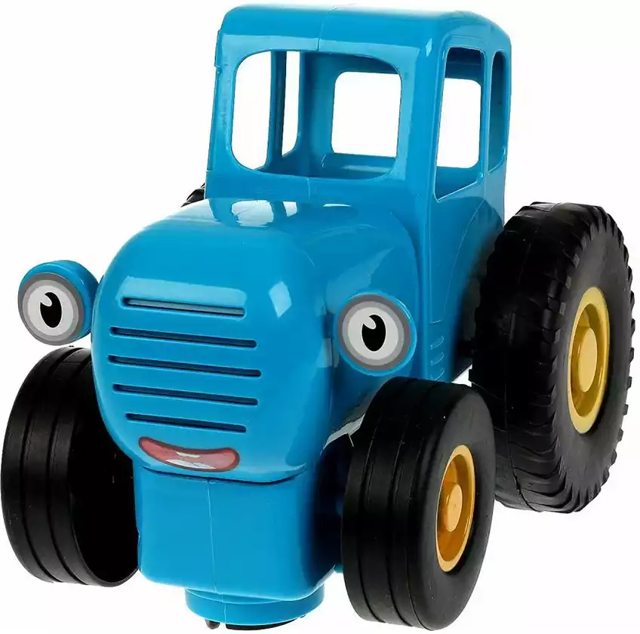
Целевая аудитория: портрет
Русский европеец средних лет
Сервисы:
Бренды:

Slide 12
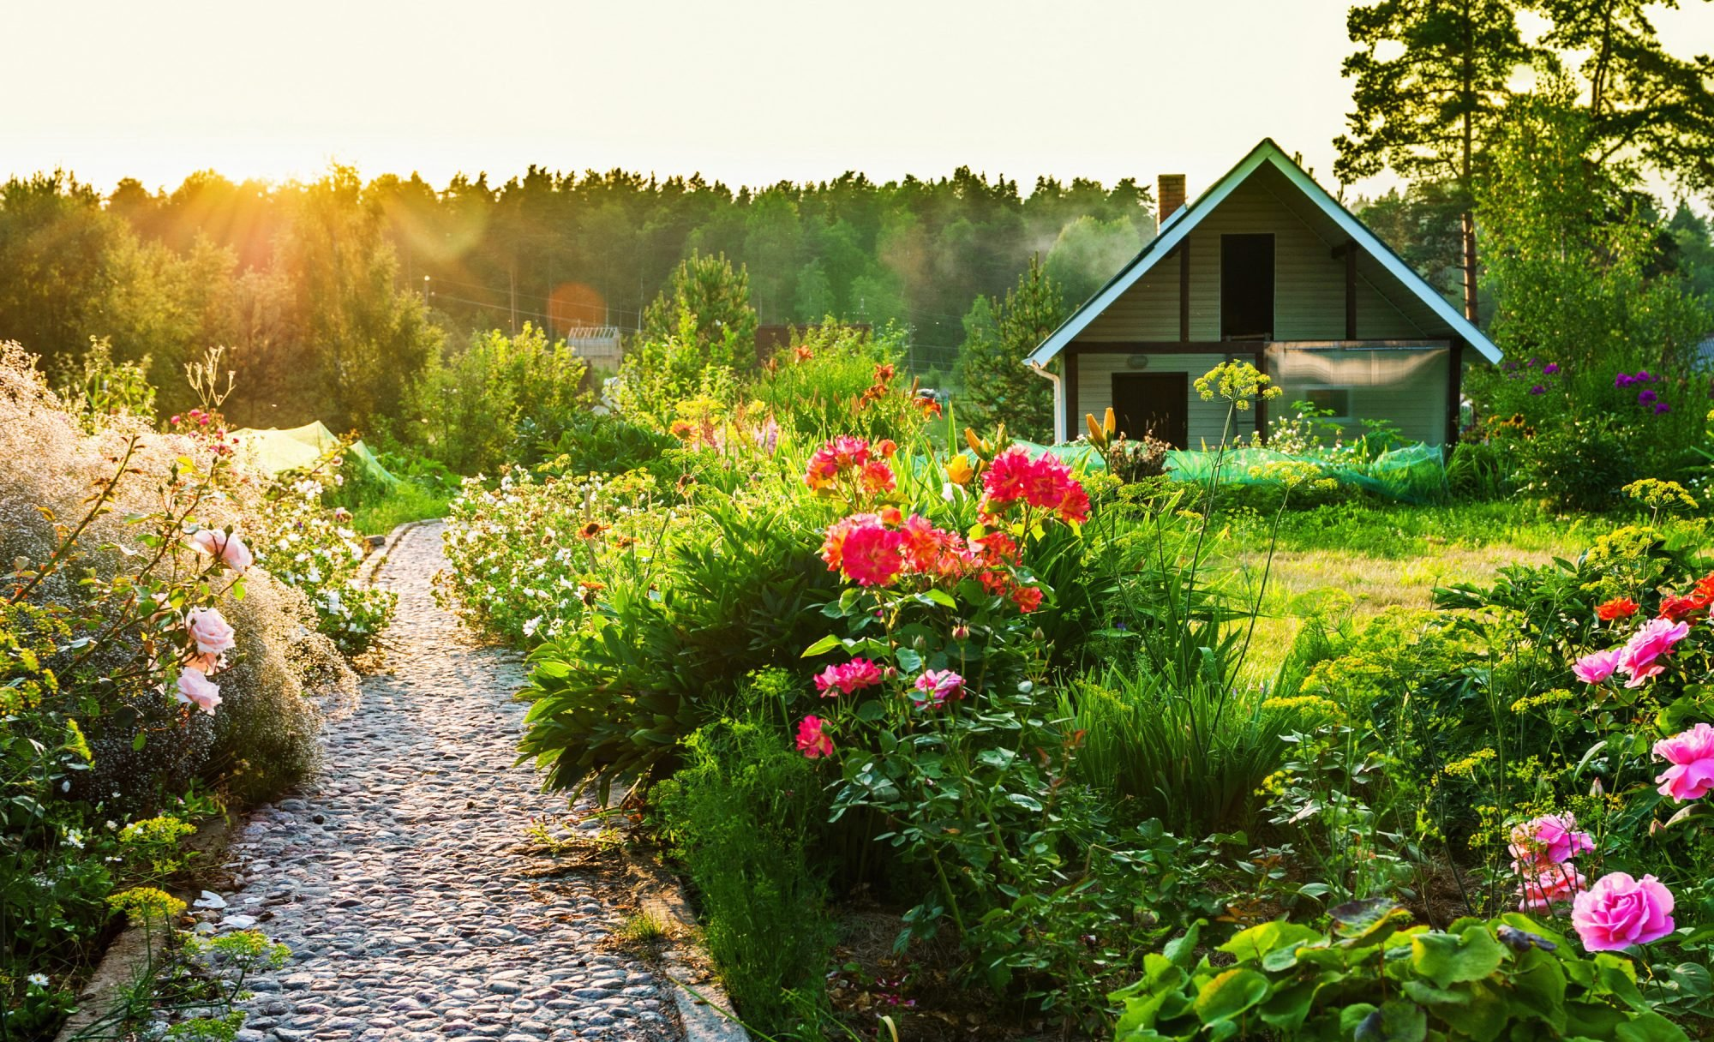

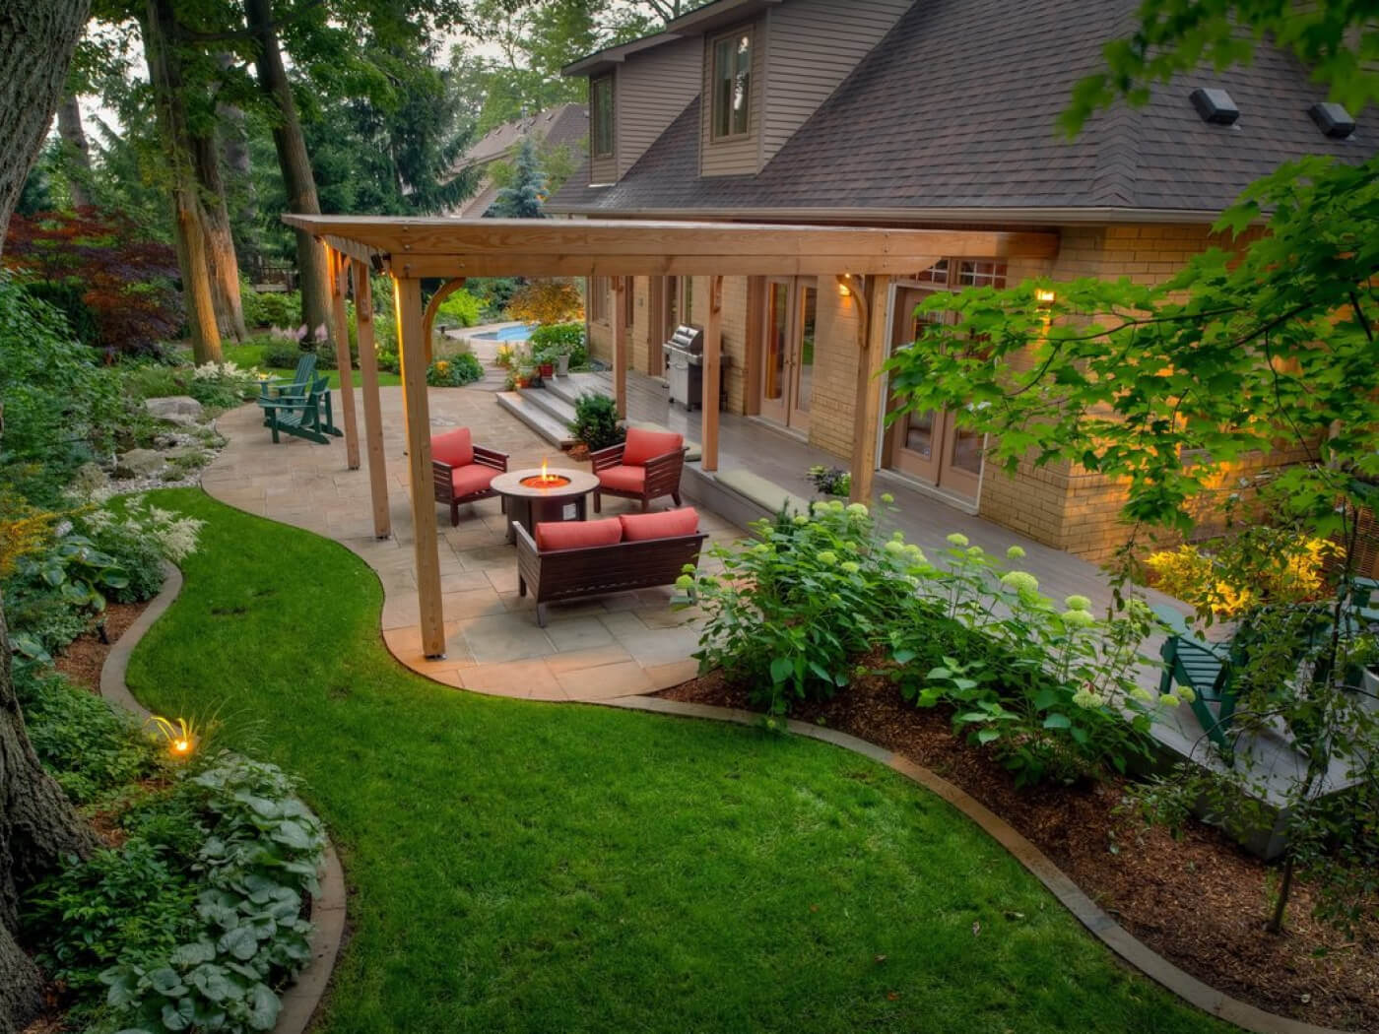
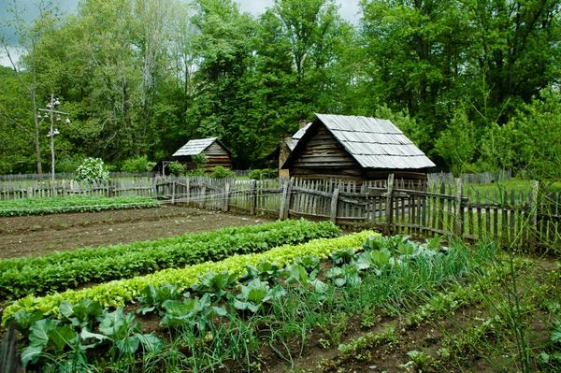
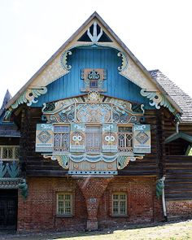

Целевая аудитория: ценностный портрет
Предпочтение натуральных продуктов
Любовь к природе
Порядок
Любовь к уединению
Физический труд
Классический стиль

Slide 13
Емкость рынка
В общем виде:
Q = n * q , где Q – общий спрос в штуках, n - количество потребляющих единиц, уровень охвата, q - количество товара, потребляемого единицей
Q = 1,3 млн * 2 + 2 тыс. * 100 = 4,6 млн
В денежном выражении:
R = n * q * p, где R – емкость в денежном выражении, p – средняя цена за единицу товара
R = Q * p = 4,6 млн * 300 тыс. = 1,4 трлн

Slide 14
Конкурентная матрица
Конкурент\Критерий | Поддерживаемые условия | Скорость | Удобство | Цена | Расходы | Технологичность | Сумма
Обычные коммунальные услуги | 3 | 2 | 3 | 2 | 2 | 1 | 13
Клининг | 3 | 1 | 1 | 2 | 1 | 2 | 10
Автономика | 4 | 4 | 2 | 3 | 4 | 4 | 21
КВАДРОБОТЫ | 5 | 4 | 5 | 5 | 4 | 5 | 28

Slide 15
Модель Портера
Параметр | Оценка | Баллы
товары-заменители | Существуют и занимают высокую долю на рынке | 3
количество игроков | Средний уровень насыщения рынка | 2
темп роста | Стагнация | 3
уровень дифференциации на рынке | Продукты компаний значимо отличаются между собой | 1
ограничение в повышении цен | Всегда есть возможность к повышению цен | 1
Высокий уровень угрозы со стороны товаров-заменителей - 3б
Средний уровень внутриотраслевой конкуренции - 7б

Slide 16
Модель Портера
Параметр | Оценка | Баллы
Экономия на масштабе при производстве товара или услуги | Существует только у нескольких игроков | 2
Сильные марки с высоким уровнем знания и лояльности | Крупный игрок держит более 80% рынка | 1
Дифференциация продукта | Низкий уровень разнообразия товара | 3
Уровень инвестиций и затрат для входа в отрасль | Высокий окупается более чем за год | 1
Доступ к каналам распределения | Требует умеренных инвестиций | 2
Политика правительства | Нет ограничений | 3
Готовность существующих игроков к снижению цен | Не пойдут на снижение цен | 3
Темп роста отрасли | Стагнация | 1
3. Средний уровень угрозы входа новых игроков

Slide 17
Модель Портера
Параметр | Оценка | Баллы
Доля покупателей с большим объемом продаж | Более 80% продаж приходится на нескольких клиентов | 3
Склонность к переключению на товары субституты | Есть отличительные характеристики | 2
Чувствительность к цене | Не чувствителен к цене | 1
Потребители не удовлетворены качеством существующего на рынке | Неудовлетворенность ключевыми характеристиками товара | 3
4. Высокий уровень угрозы потери клиентов

Slide 18
Модель Портера
Параметр | Оценка | Баллы
Количество поставщиков | Широкий выбор поставщиков | 1
Ограниченность ресурсов поставщиков | Ограниченность в объемах | 2
Издержки переключения | Высокие издержки к переключению на других поставщиков | 3
Приоритетность направления для поставщика | Средняя приоритетность отрасли для поставщиков | 2
5. Высокий уровень влияния поставщиков

Slide 19
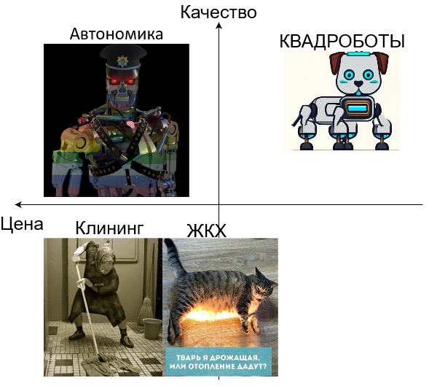
Карта позиционирования

Slide 20
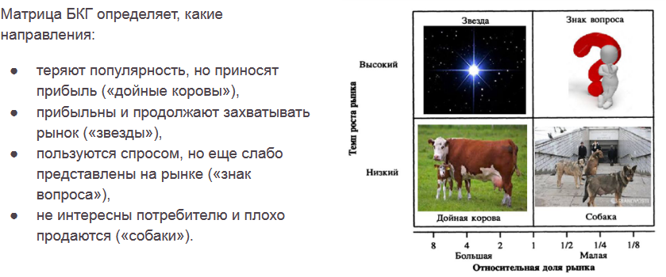
Стратегия развития

Slide 21
Стратегия развития
Стратегия: продуктовое лидерство
Увеличение доли рынка — это превращение «трудных детей» в «звезд» с помощью переноса в них инвестиций из других категорий продуктов. При таком подходе компания обычно терпит краткосрочные убытки в расчете на дальнейшую прибыль от новых «звезд».

Slide 22
Продукт
Конкурент\Критерий | Атрибуты |  |  |  |  |  | Баллы
 | Поддерживаемые условия | Скорость | Удобство | Цена | Расходы | Технологичность | Сумма
Обычные коммунальные услуги | 3 | 2 | 3 | 2 | 2 | 1 | 2.1
Клининг | 3 | 1 | 1 | 2 | 1 | 2 | 1.8
Автономика | 4 | 4 | 2 | 3 | 4 | 4 | 3.6
КВАДРОБОТЫ | 5 | 4 | 5 | 5 | 4 | 5 | 4.7
Важность | 0.2 | 0.2 | 0.1 | 0.2 | 0.1 | 0.2 | 1.00

Slide 23
Продукт. Имплицитная ценность
Как и в какой момент эти ценности удовлетворяются?
1. Во время покупки продукта
2. Во время применения
3. По окончании применения
4. Ценность удовлетворена надолго
5. Удовлетворение сопровождается чувствами наслаждения чистоты

Slide 24
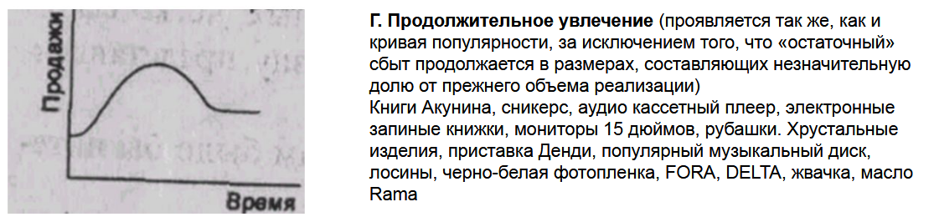
Продукт. Жизненный цикл

Slide 25
Фаза введения товара на рынок
Характеристики экономической и конкурентной среды | Приоритетные цели | Маркетинговая программа
Проблемы с технологией: технология еще недостаточно освоена, возможны технические трудности. | Добиться известности товара: создать осведомленность о продукте и его преимуществах | Информационная кампания: объявления в СМИ, на выставках, социальных платформах
Стагнация рынка: существует определенная конкуренция, однако рынок не развивается стремительно. | Ввести товар в сбытовые сети: обеспечить наличие продукта в розничных точках и онлайн-ресурсах. | Промо-акции и скидки: предложить выгодные условия на начальной стадии, чтобы привлечь клиентов
Низкая осведомленность о новых технологиях: потребители могут не понимать всей ценности нового продукта. | Информирование рынка о выгодах инновации: донести, как продукт решает повседневные проблемы. | Демонстрация возможностей продукта: создание видеороликов и постов, показывающих, как робот выполняет задачи.
Высокая конкуренция со стороны подражателей: возможно быстрое копирование технологии другими игроками. | Селективная система сбыта: продвигать продукт через ограниченные каналы продаж для создания эксклюзивности | Рекламные статьи и пресс-релизы: публикации в популярных изданиях о преимуществах использования роботов

Slide 26
Цена на основе МПЦ
1. Что может потерять клиент, если не купит мой товар? Время, качество, эффективность, здоровье, удобство
2.Совокупность применений: Облагораживание и очистка территорий
Условия применения: Любые погодные условия, размеры участка, необходимо наличие электричества
3.Неценовые достоинства товара
Обьективные:
- Многофункциональность: Замена модулей позволяет использовать робота как летом, так и зимой (уборка снега, прополка, стрижка газона).
- Экологичность: Использование электричества вместо бензина, что снижает уровень загрязнения.
- Автономность: Сразу несколько режимов работы и возможность программирования задач.
Субьективные :
- Комфорт и удобство: Освобождает время для других дел и отдыха, что особенно ценно для дачников и занятого населения.
- Современные технологии: Может вызвать восхищение, когда друзья увидят, как робот справляется с работой.
- Уверенность в качестве уборки: Возможность получить качественное выполнение задач без лишних усилий.

Slide 27
Цена на основе МПЦ
4.Неценовые издержки покупателя при использовании товара
Обьективные:
- Затраты на обслуживание: Периодическая покупка сменных модулей и техобслуживание робота.
- Энергетические расходы: Повышение счетов за электроэнергию, хотя и незначительное.
Субьективные:
- Привыкание к технологии: Поначалу может быть некомфортно доверить такую работу роботу, особенно у людей с консервативным подходом.
- Страх поломки: Возможно, возникнет тревога из-за теоретической возможности поломки устройства, что может вызывать стресс.
5.Уровень равновесия «достоинства-издержки», соответствующий максимальной приемлемой цене.
1,2 млн - достоинства за 5 лет
850 тыс - издержки за 5 лет
1,2 - 0.85 = 350 тыс - уровень равновесия (максимально приемлемая цена)

Slide 28
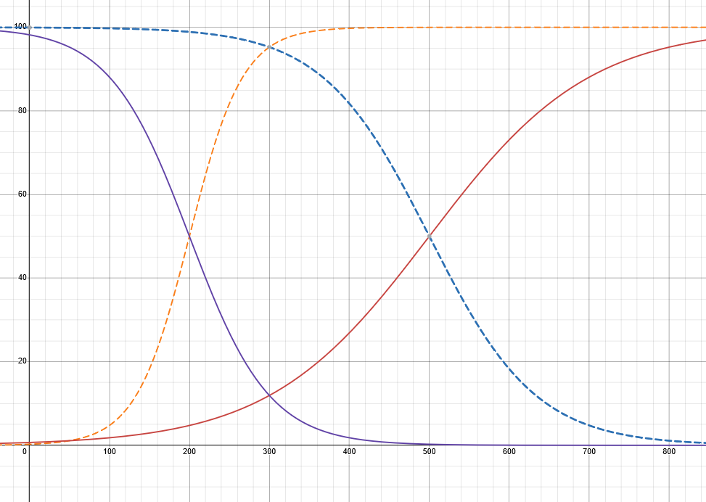
Метод Van Westendorp «Price Sensitivity Meter» для расчета МПЦ

Slide 29
Продвижение
№ | Заголовок | Цель | Рубрика | Аудитория
1 | Роботы будущего уже здесь! | привлечение новых покупателей | реклама | частники
2 | Современные решения для чистых городов: роботы-уборщики для муниципальных нужд! | повышение продаж | Новости | государство
3 | Умный помощник на даче: роботы-уборщики – ваш ключ к чистоте! | повышение продаж | Новости | частники
4 | Как выбрать идеального помощника для дачной уборки: советы по покупке робота-уборщика | привлечение покупателей | Советы и рекомендации | частники
5 | Роботы-уборщики на даче: какие функции действительно важны? | повышение продаж | Советы и рекомендации | частники
6 | Топ-5 советов по уходу за вашим коммунальным роботом на даче | привлечение покупателей | Советы и рекомендации | частники

Slide 30
Продвижение
№ | Заголовок | Цель | Рубрика | Аудитория
7 | Мой робот-уборщик: реальный опыт | повышение лояльности | Отзывы покупателей | частники
8 | Моя дача стала чище благодаря этому устройству | повышение лояльности | Отзывы покупателей | частники
9 | Осенняя акция: чистый двор без усилий! Скидки на роботов-уборщиков до 30%! | повышение продаж | Акции и скидки | частиники
10 | Черная пятница!!! Успей купить по супер скидке в 50%! | повышение продаж | Акции и скидки | частники
11 | Подарок к Новому году: скидка 10% на всех роботов-уборщиков для дачников! | повышение продаж | Акции и скидки | частники
12 | Представляем обновленную линейку роботов-уборщиков: теперь еще эффективнее! | привлечение покупателей | Новости | частники

Slide 31
УТП (Уникальное Товарное Предложение)
B2C (упор на сегментирование)
“Квадроботы - будущее уже у вас за окном”
B2B (упор на боль заказчика - государства)
“Квадроботы. Робот - самый надëжный подрядчик”

Slide 32
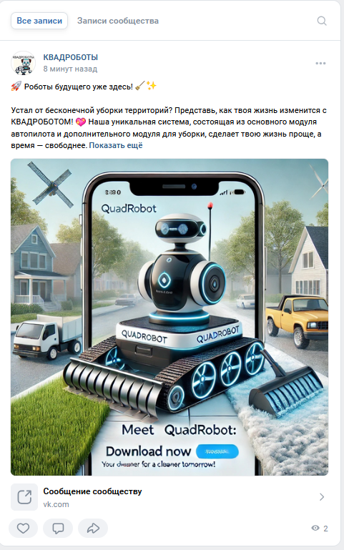
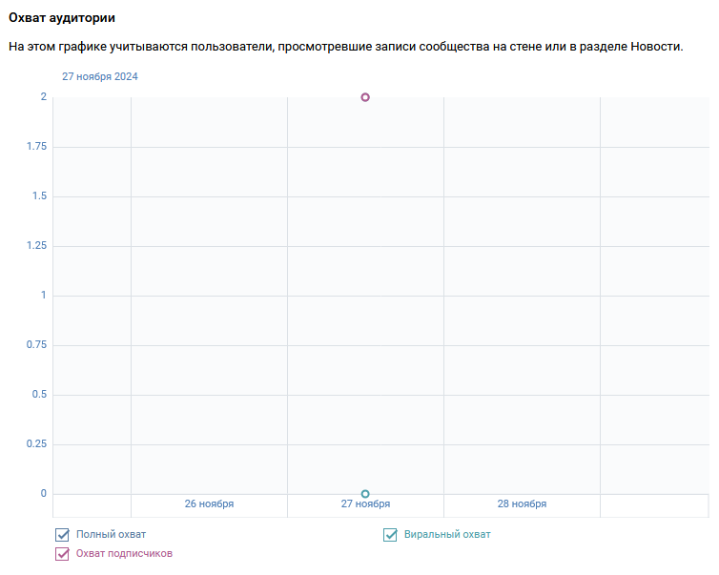
Сбыт
https://vk.com/club228447812

Slide 33
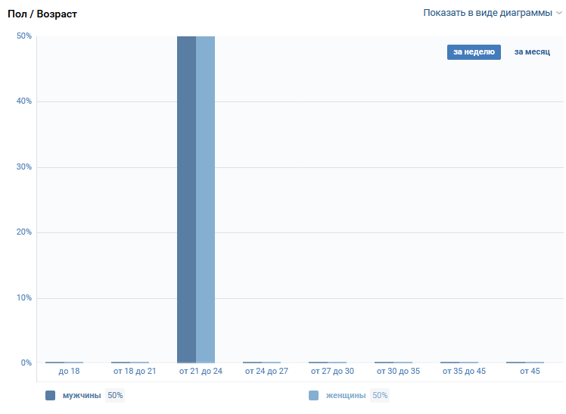
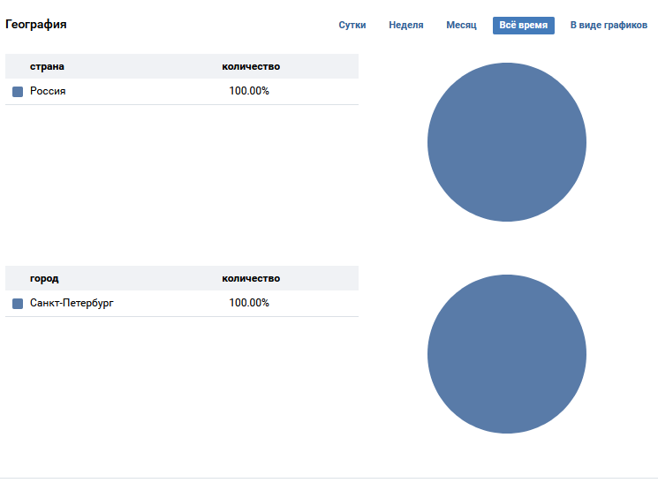

Slide 34
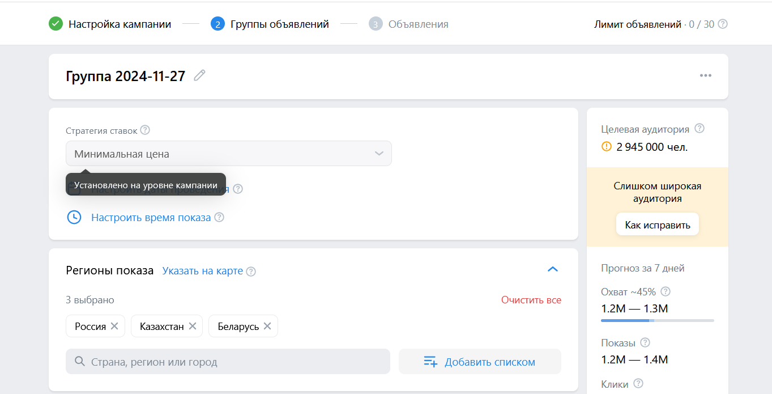
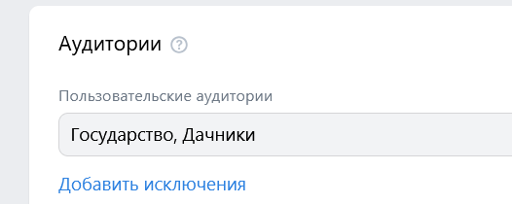
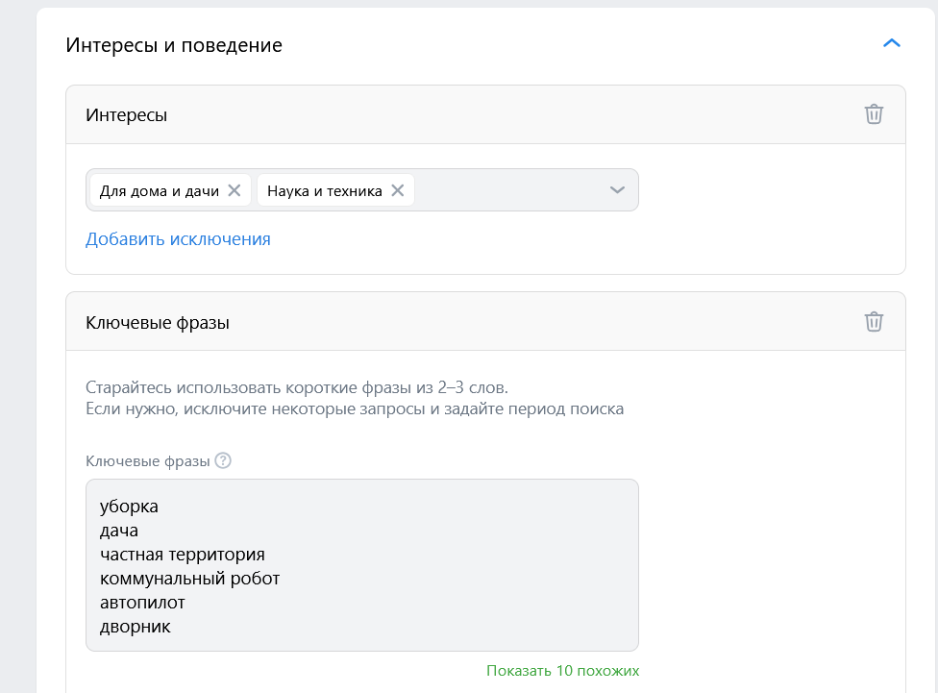
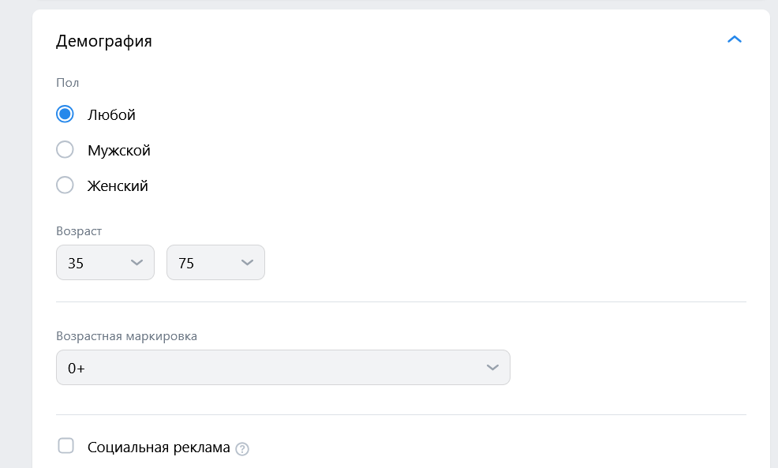

Slide 35
